Slide 1
ŽELIM STABLO!
OŠ Zrinskih i Frankopana
Otočac

Slide 2
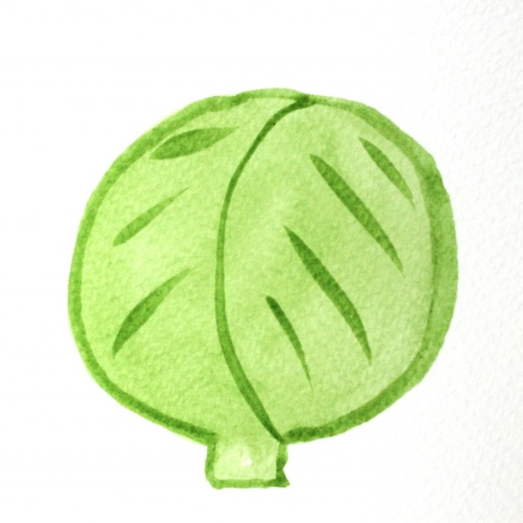
Ekološki projekt
Projekt: Želim stablo – sadnja kupusa
Cilj: primjena IKT-a u nastavi i razvijanje društvene i ekološke svijesti učenika
Mjesto: školski prostor
Vrijeme: nekoliko mjeseci
Nositelji: učitelji i učenici nižih i viših razreda

Slide 3
Etape provedbe projekta
ETAPA: Priprema sjemena i materijala za sadnju kupusa
ETAPA: Prezentacija o kupusu i upoznavanje s micro:bitom
ETAPA: Sadnja kupusa i spajanje seta za zalijevanje
ETAPA: Postavljanje posađenog sjemena kupusa na odgovarajuće mjesto
ETAPA: Zalijevanje i praćenje

Slide 4
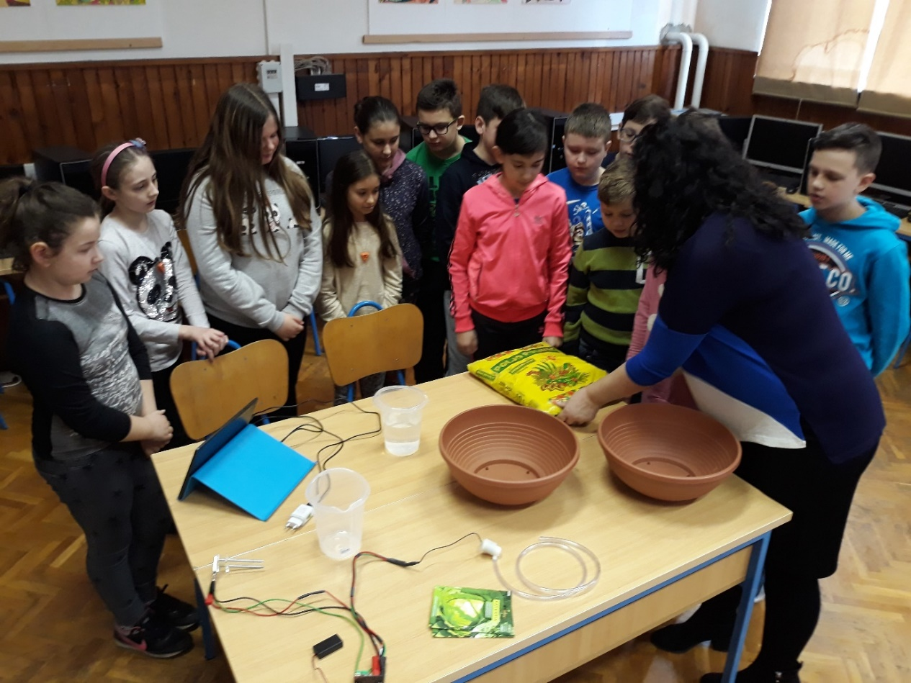
I. Priprema za sijanje
Priprema materijala za sijanje kupusa i istraživačku nastavu (2 posude, zemlja, sjeme, voda, posuda za zalijevanje, micro:bit)

Slide 5
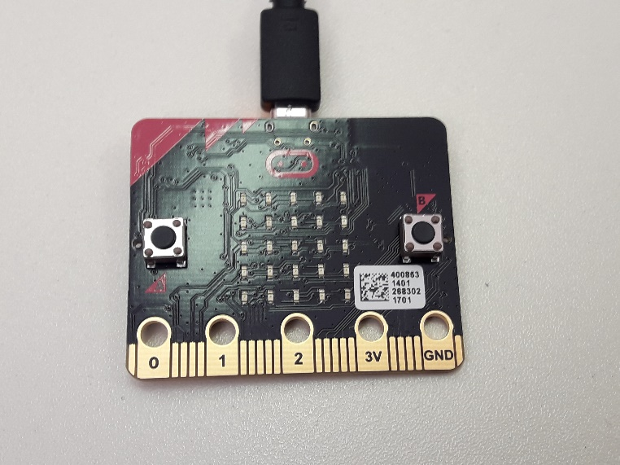
II. Prezentacija o kupusu i upoznavanje s micro:bitom
Upoznavanje s kupusom - ratarskom kulturom karakterističnom za gorski kraj, jednom od kultura koja troši najviše vode.
Upoznavanje sa svrhom i uporabom micro:bita te njegovom primjenom u istraživačkom radu (programirano zalijevanje biljke).

Slide 6
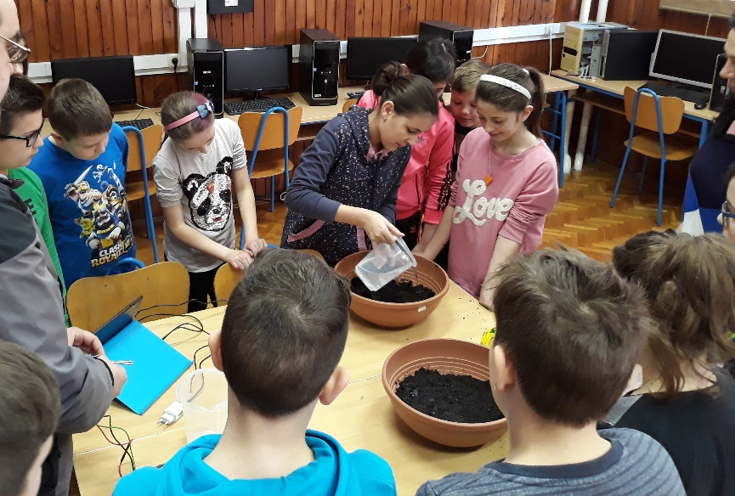
III. Sadnja zelja i spajanje seta za zalijevanje
Učenici siju kupus uz pomoć učiteljice:
Priprema posuda
Stavljanje zemlje u posude
Prekrivanje sjemena zemljom
Zalijevanje
Uz glazbu je lakše!
„Kad se male ruke slože, sve se može!”

Slide 7
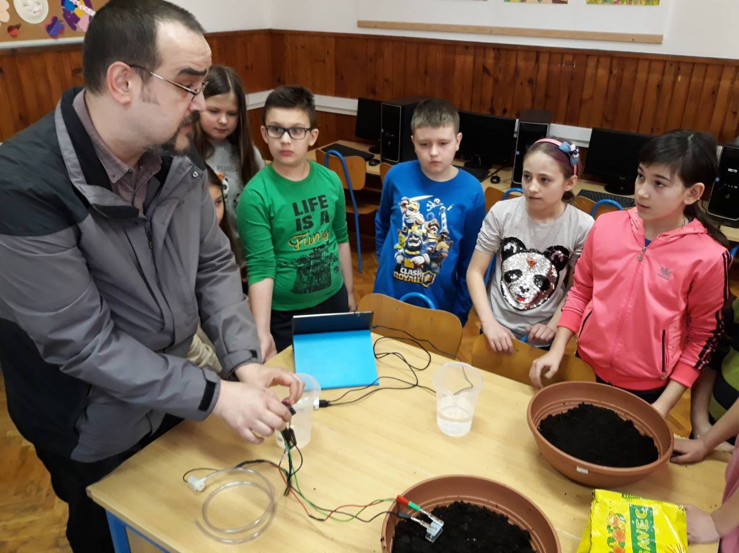
III. Sadnja zelja i spajanje seta za zalijevanje
Nakon posijanog kupusa uslijedilo je ono BITNO – spajanje micro:bita.
Posijani kupus u jednoj posudi zalijevat će učenici, a u drugoj micro:bit.
Cilj nam je doći do zaključka – u kojoj posudi će kupus bolje napredovati u rastu i razvoju?

Slide 8
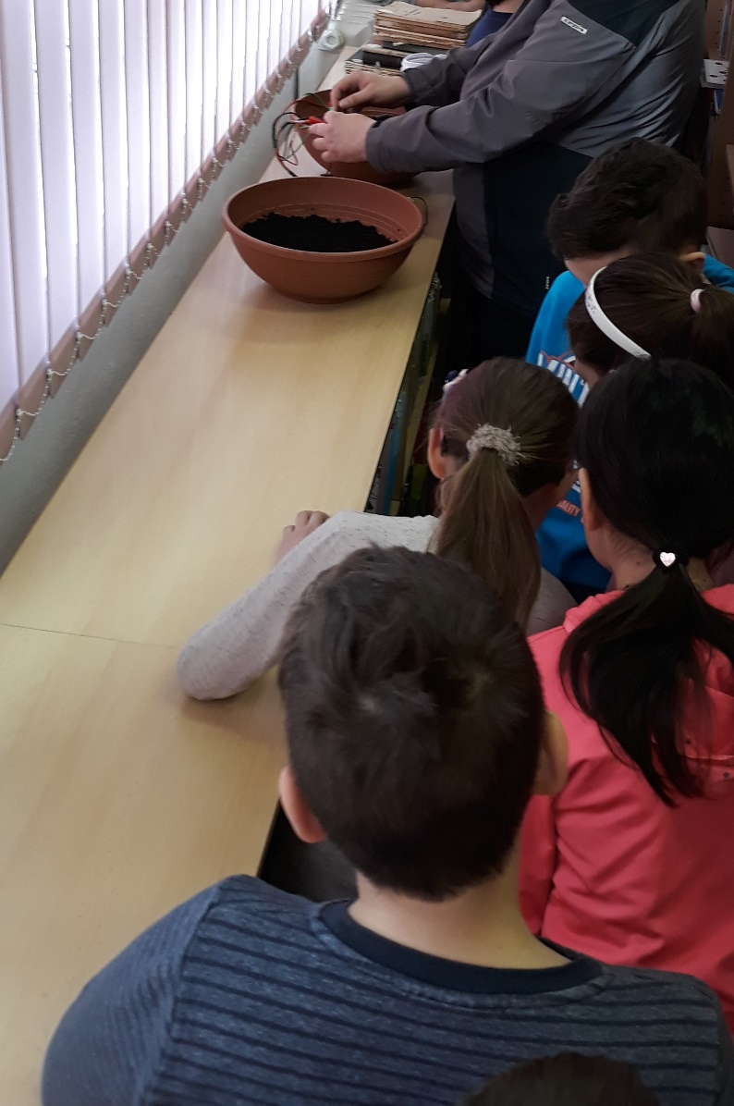
IV. Postavljanje posađenog sjemena na odgovarajuće mjesto
Posijani kupus je postavljan na mjesto s dovoljno svijetlosti i topline.
Pitamo se – što će dalje biti?!

Slide 9
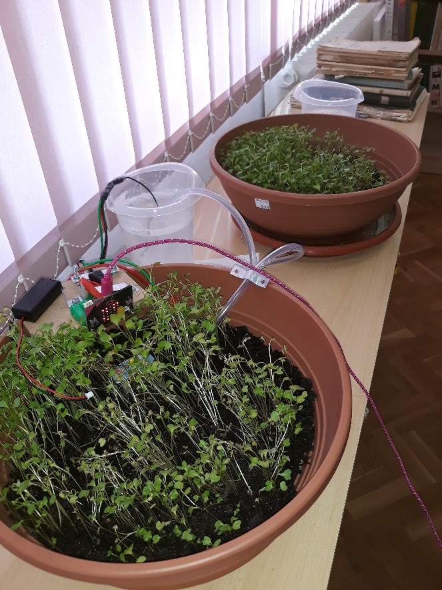
V. Zalijevanje i praćenje
Kao što vidite, kupus uspješno raste!
Sustavno pratimo i bilježimo rast kupusa u posudi koju zalijeva micro:bit i posudi koju zalijevaju naši vrijedni učenici.
Za sada je NERJEŠENO!

Slide 10
Nastavak projekta…
Presađivanje u dvorište
Promatranje rasta u dvorištu
Branje kupusa
Konzumiranje – prema receptu naših starih!

